Slide 1


TRƯỜNG TIỂU HỌC TÂN DÂN
Môn Tự nhiên và Xã hội lớp 1
BÀI 27: ÔN TẬP: CON NGƯỜI VÀ SỨC KHỎE ( TIẾT 1)
Giáo viên: Hoàng Thị Thu Hường
Lớp: 1

Slide 2


Slide 3
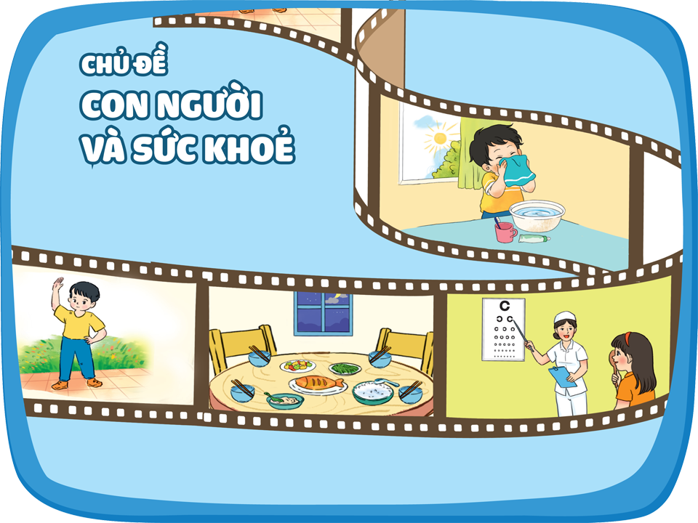

Slide 4


Slide 5

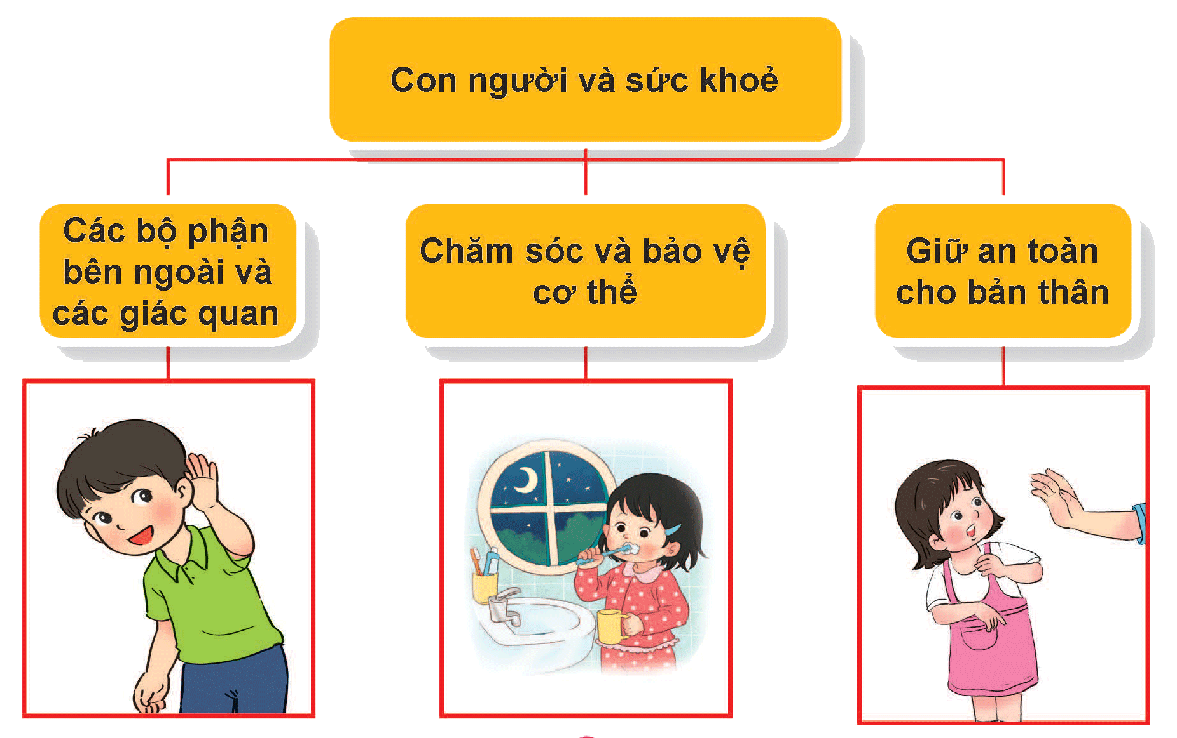
Sắp xếp các sản phẩm bạn đã sưu tầm vào nhóm phù hợp theo mẫu.
1
Notes:
Slide 4:
-Xuất hiện 4 hình ảnh con vật
-Dòng chữ xuất hiện → Sửa: Chỉ xuất hiện dòng chữ thứ nhất. Dòng chữ thứ 2 “Click” sau khi hiệu ứng nổi từng con vật.
Hoạt động 1. Bạn nào nói cho cô biết: những hình ảnh con vật nào dưới đây?
- Tự động chạy hình rồi đến chữ
- Chờ HS suy nghĩ
Hiệu ứng nổi rõ từng con vật. → Click để xh dòng chữ thứ 2
-À các bạn đã biết, đây là con cá vàng, đây là con kiến, đây là con chim bồ câu, đây là con ngựa.
- Nào bây giờ chúng mình hãy quan sát từng con vật, và nói tên các bộ phận của chúng
(Chú ý: Click 1 con vật đầu, các con vật sau cách nhau 3 giây. Chờ HS quan sát)

Slide 6

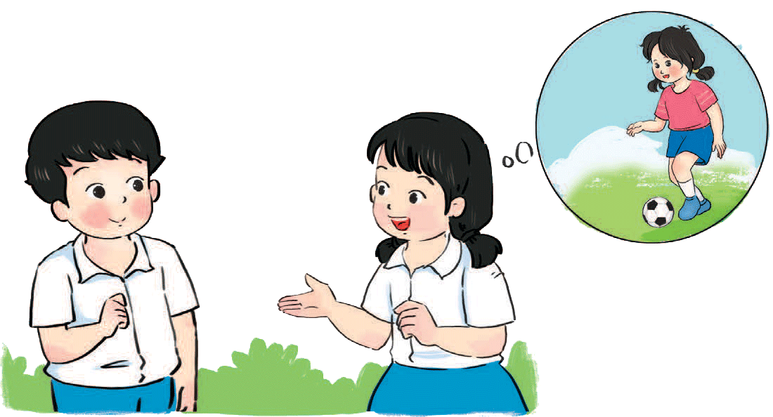
Nói về một hoạt động thể thao bạn thích.
Vì sao bạn thích hoạt động đó?
Bạn thích hoạt động thể thao nào?
2
Notes:
Slide 4:
-Xuất hiện 4 hình ảnh con vật
-Dòng chữ xuất hiện → Sửa: Chỉ xuất hiện dòng chữ thứ nhất. Dòng chữ thứ 2 “Click” sau khi hiệu ứng nổi từng con vật.
Hoạt động 1. Bạn nào nói cho cô biết: những hình ảnh con vật nào dưới đây?
- Tự động chạy hình rồi đến chữ
- Chờ HS suy nghĩ
Hiệu ứng nổi rõ từng con vật. → Click để xh dòng chữ thứ 2
-À các bạn đã biết, đây là con cá vàng, đây là con kiến, đây là con chim bồ câu, đây là con ngựa.
- Nào bây giờ chúng mình hãy quan sát từng con vật, và nói tên các bộ phận của chúng
(Chú ý: Click 1 con vật đầu, các con vật sau cách nhau 3 giây. Chờ HS quan sát)

Slide 7

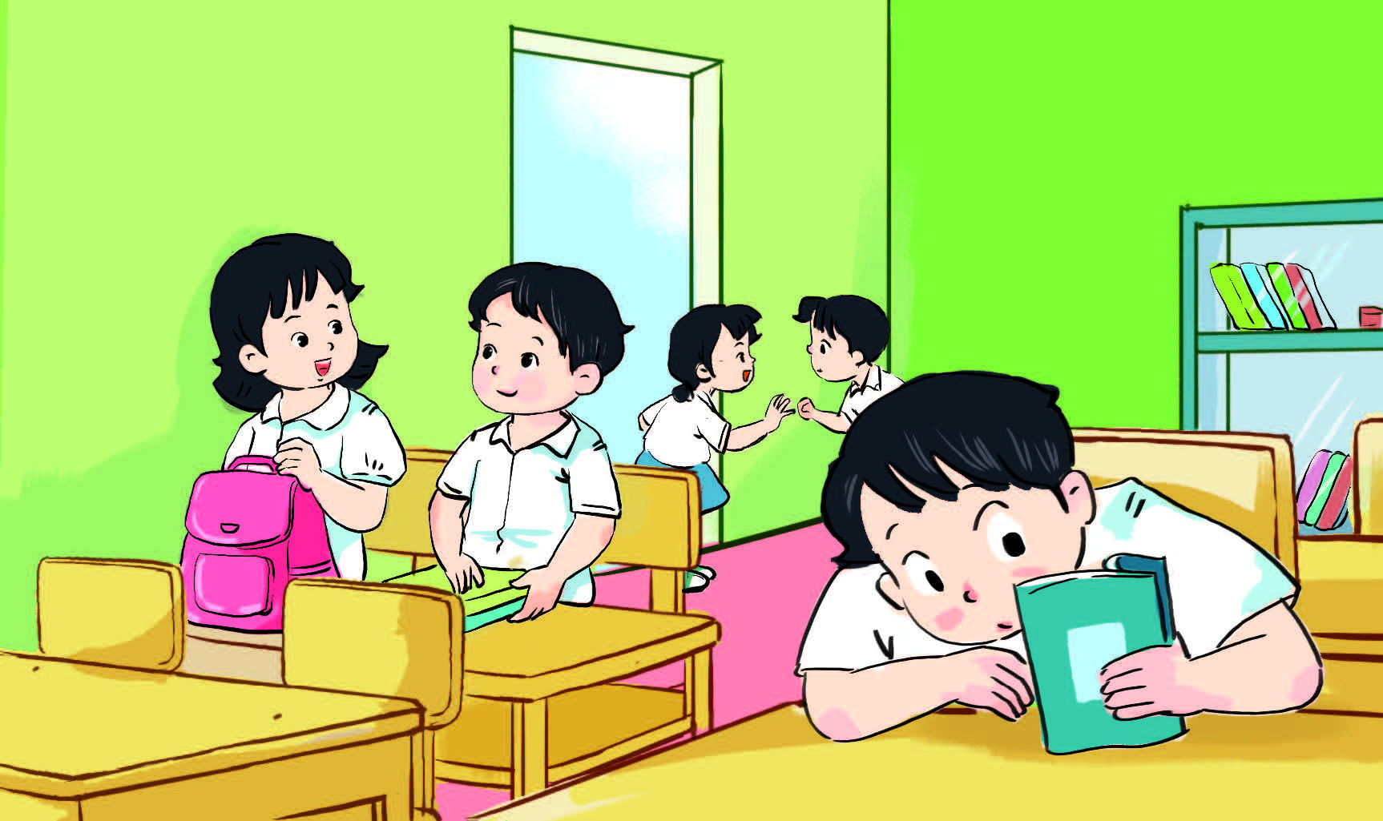
Bạn sẽ khuyên các bạn ở tình huống sau điều gì?
Vì sao?
3
Notes:
Slide 4:
-Xuất hiện 4 hình ảnh con vật
-Dòng chữ xuất hiện → Sửa: Chỉ xuất hiện dòng chữ thứ nhất. Dòng chữ thứ 2 “Click” sau khi hiệu ứng nổi từng con vật.
Hoạt động 1. Bạn nào nói cho cô biết: những hình ảnh con vật nào dưới đây?
- Tự động chạy hình rồi đến chữ
- Chờ HS suy nghĩ
Hiệu ứng nổi rõ từng con vật. → Click để xh dòng chữ thứ 2
-À các bạn đã biết, đây là con cá vàng, đây là con kiến, đây là con chim bồ câu, đây là con ngựa.
- Nào bây giờ chúng mình hãy quan sát từng con vật, và nói tên các bộ phận của chúng
(Chú ý: Click 1 con vật đầu, các con vật sau cách nhau 3 giây. Chờ HS quan sát)

Slide 8
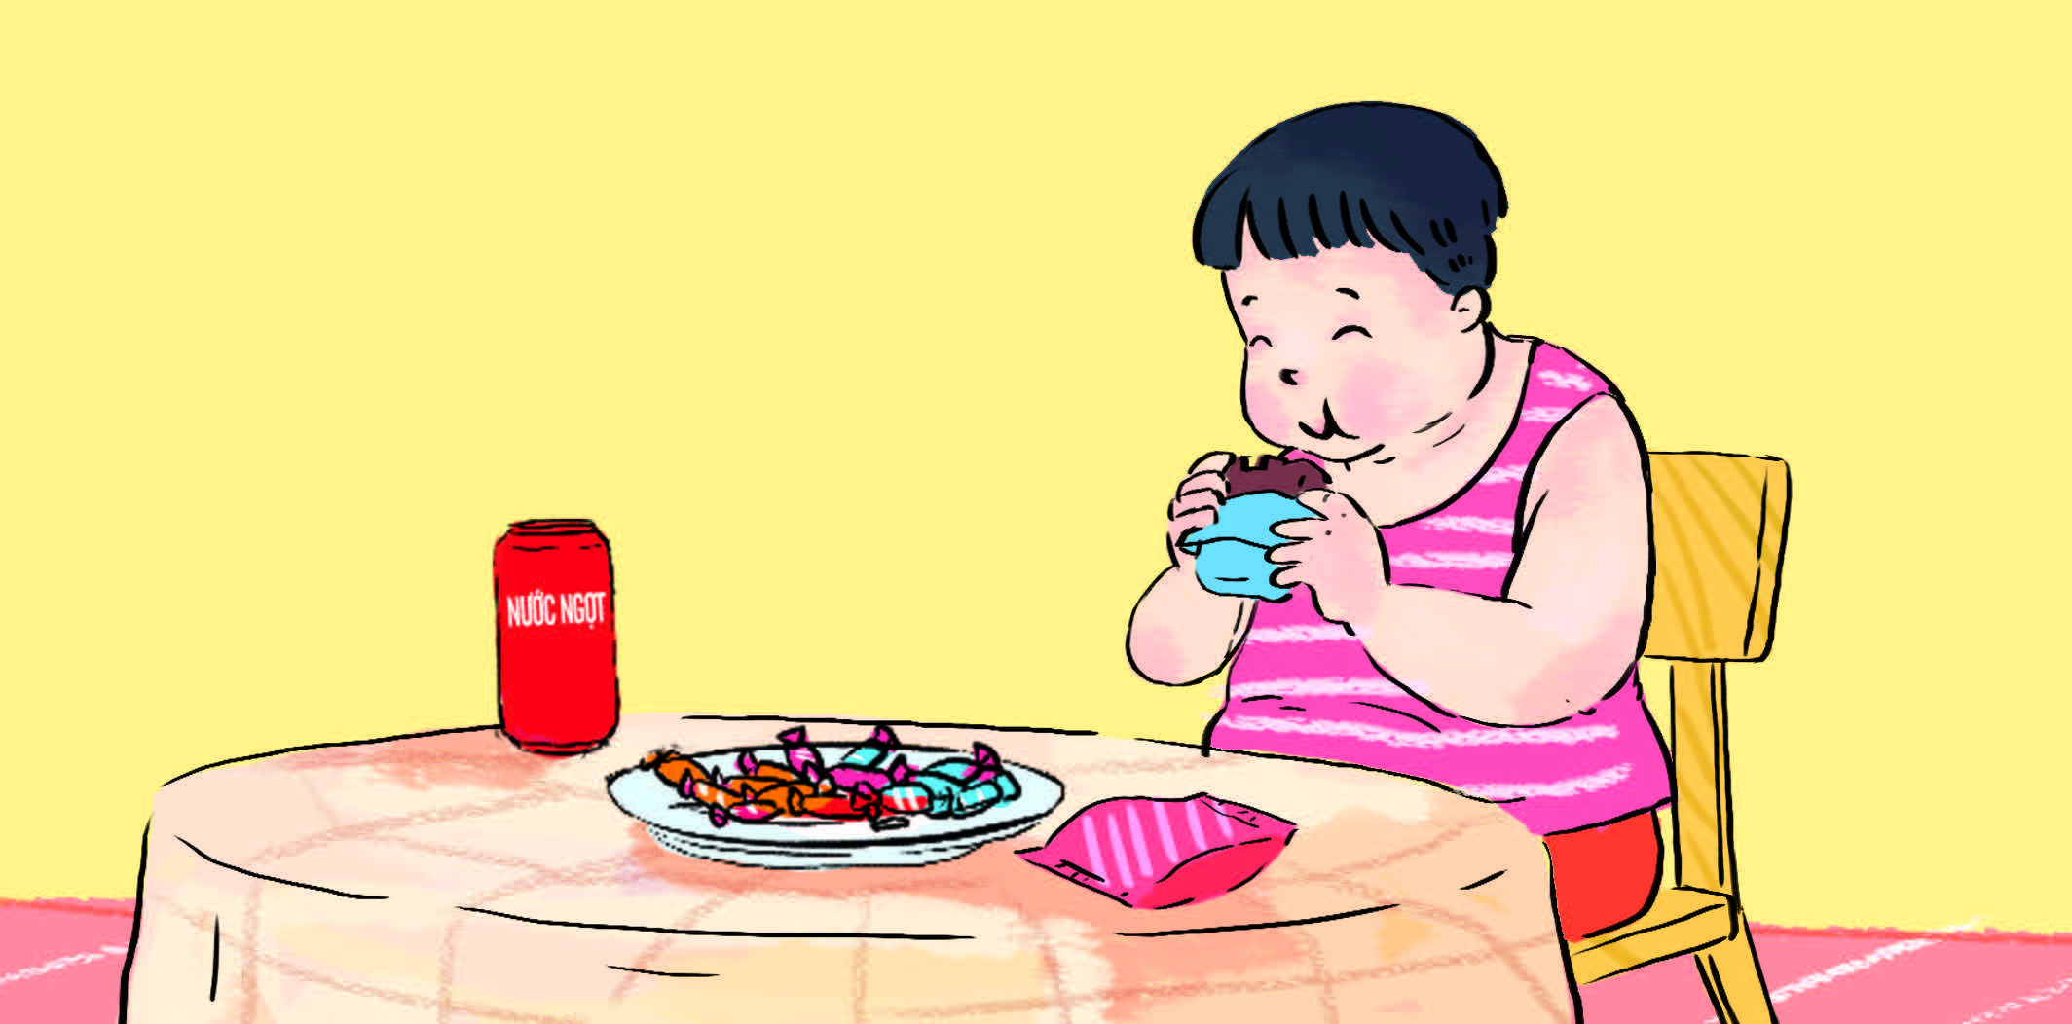
Bạn sẽ khuyên các bạn ở tình huống sau điều gì?
Vì sao?
4
Notes:
Slide 4:
-Xuất hiện 4 hình ảnh con vật
-Dòng chữ xuất hiện → Sửa: Chỉ xuất hiện dòng chữ thứ nhất. Dòng chữ thứ 2 “Click” sau khi hiệu ứng nổi từng con vật.
Hoạt động 1. Bạn nào nói cho cô biết: những hình ảnh con vật nào dưới đây?
- Tự động chạy hình rồi đến chữ
- Chờ HS suy nghĩ
Hiệu ứng nổi rõ từng con vật. → Click để xh dòng chữ thứ 2
-À các bạn đã biết, đây là con cá vàng, đây là con kiến, đây là con chim bồ câu, đây là con ngựa.
- Nào bây giờ chúng mình hãy quan sát từng con vật, và nói tên các bộ phận của chúng
(Chú ý: Click 1 con vật đầu, các con vật sau cách nhau 3 giây. Chờ HS quan sát)

Slide 9
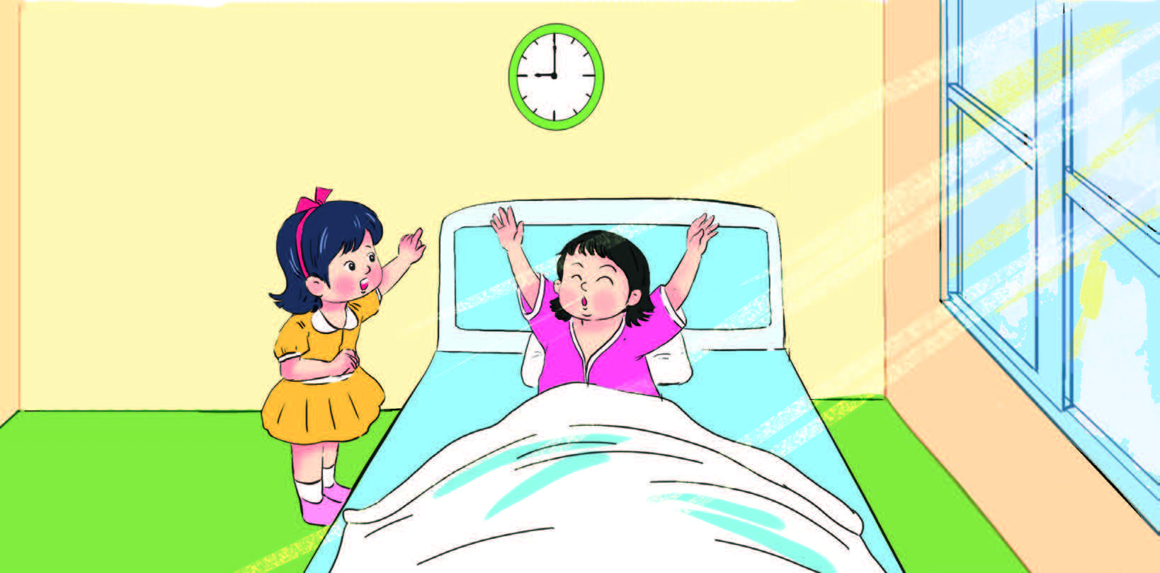
Bạn sẽ khuyên các bạn ở tình huống sau điều gì?
Vì sao?
3
Notes:
Slide 4:
-Xuất hiện 4 hình ảnh con vật
-Dòng chữ xuất hiện → Sửa: Chỉ xuất hiện dòng chữ thứ nhất. Dòng chữ thứ 2 “Click” sau khi hiệu ứng nổi từng con vật.
Hoạt động 1. Bạn nào nói cho cô biết: những hình ảnh con vật nào dưới đây?
- Tự động chạy hình rồi đến chữ
- Chờ HS suy nghĩ
Hiệu ứng nổi rõ từng con vật. → Click để xh dòng chữ thứ 2
-À các bạn đã biết, đây là con cá vàng, đây là con kiến, đây là con chim bồ câu, đây là con ngựa.
- Nào bây giờ chúng mình hãy quan sát từng con vật, và nói tên các bộ phận của chúng
(Chú ý: Click 1 con vật đầu, các con vật sau cách nhau 3 giây. Chờ HS quan sát)

Slide 10

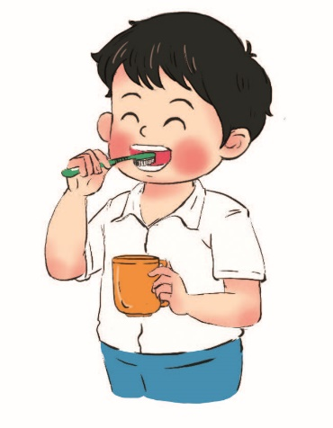
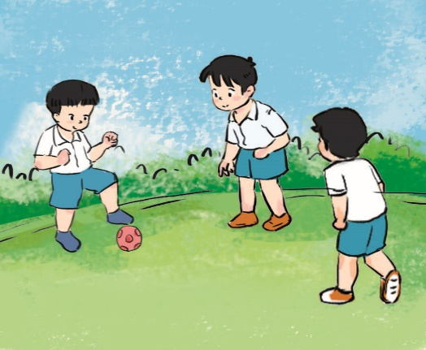
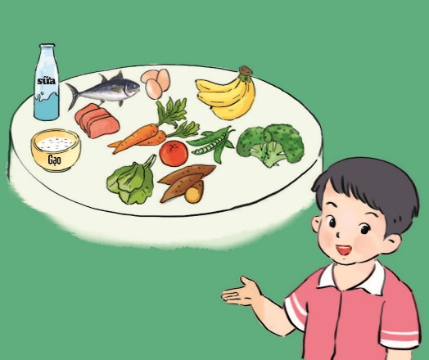
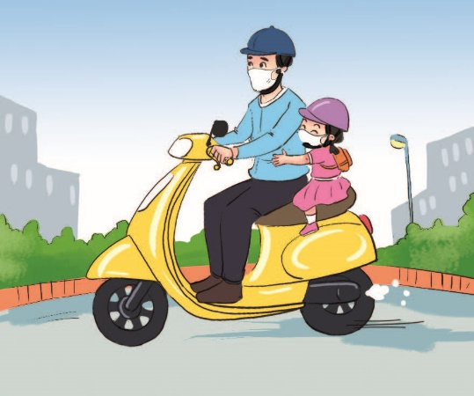
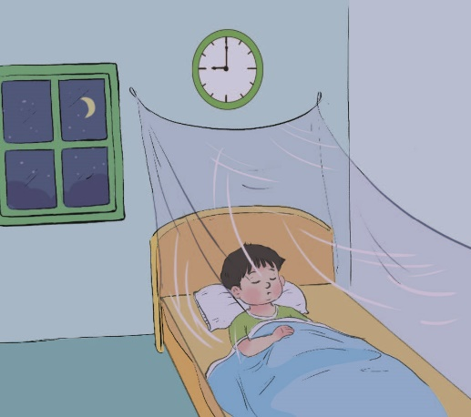
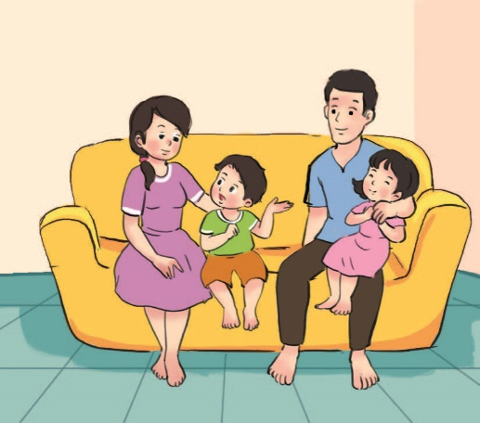
Bạn đã thực hiện những việc nào dưới đây?
6
7
8
Hôm nay con không
nhận quà của người lạ.
9
10
11
Notes:
Slide 4:
-Xuất hiện 4 hình ảnh con vật
-Dòng chữ xuất hiện → Sửa: Chỉ xuất hiện dòng chữ thứ nhất. Dòng chữ thứ 2 “Click” sau khi hiệu ứng nổi từng con vật.
Hoạt động 1. Bạn nào nói cho cô biết: những hình ảnh con vật nào dưới đây?
- Tự động chạy hình rồi đến chữ
- Chờ HS suy nghĩ
Hiệu ứng nổi rõ từng con vật. → Click để xh dòng chữ thứ 2
-À các bạn đã biết, đây là con cá vàng, đây là con kiến, đây là con chim bồ câu, đây là con ngựa.
- Nào bây giờ chúng mình hãy quan sát từng con vật, và nói tên các bộ phận của chúng
(Chú ý: Click 1 con vật đầu, các con vật sau cách nhau 3 giây. Chờ HS quan sát)

Slide 11
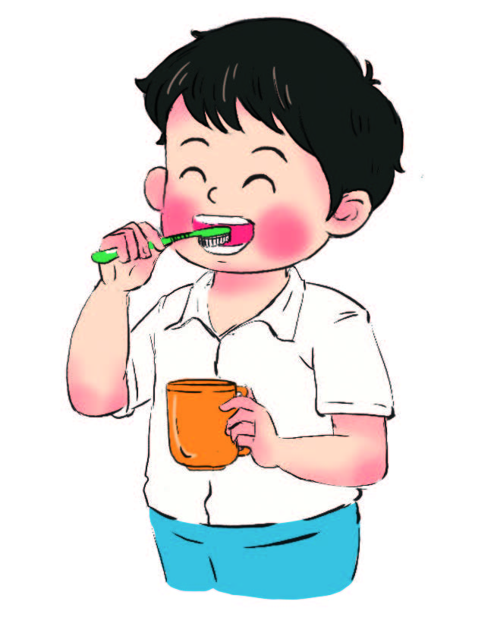
Bạn đã thực hiện những việc nào dưới đây?
6
Vệ sinh răng miệng hai lần một ngày để không bị sâu răng.
Notes:
Slide 4:
-Xuất hiện 4 hình ảnh con vật
-Dòng chữ xuất hiện → Sửa: Chỉ xuất hiện dòng chữ thứ nhất. Dòng chữ thứ 2 “Click” sau khi hiệu ứng nổi từng con vật.
Hoạt động 1. Bạn nào nói cho cô biết: những hình ảnh con vật nào dưới đây?
- Tự động chạy hình rồi đến chữ
- Chờ HS suy nghĩ
Hiệu ứng nổi rõ từng con vật. → Click để xh dòng chữ thứ 2
-À các bạn đã biết, đây là con cá vàng, đây là con kiến, đây là con chim bồ câu, đây là con ngựa.
- Nào bây giờ chúng mình hãy quan sát từng con vật, và nói tên các bộ phận của chúng
(Chú ý: Click 1 con vật đầu, các con vật sau cách nhau 3 giây. Chờ HS quan sát)

Slide 12
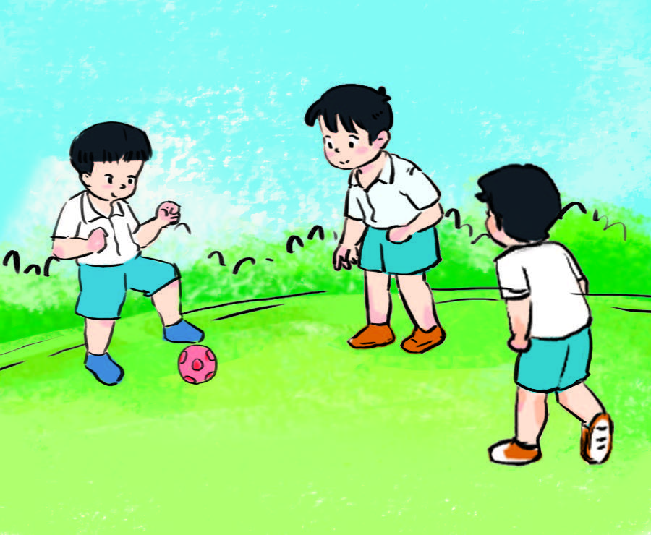
Bạn đã thực hiện những việc nào dưới đây?
7
Nên vận động dưới ánh sáng tự nhiên để tốt cho mắt và cơ thể được khoẻ mạnh.
Notes:
Slide 4:
-Xuất hiện 4 hình ảnh con vật
-Dòng chữ xuất hiện → Sửa: Chỉ xuất hiện dòng chữ thứ nhất. Dòng chữ thứ 2 “Click” sau khi hiệu ứng nổi từng con vật.
Hoạt động 1. Bạn nào nói cho cô biết: những hình ảnh con vật nào dưới đây?
- Tự động chạy hình rồi đến chữ
- Chờ HS suy nghĩ
Hiệu ứng nổi rõ từng con vật. → Click để xh dòng chữ thứ 2
-À các bạn đã biết, đây là con cá vàng, đây là con kiến, đây là con chim bồ câu, đây là con ngựa.
- Nào bây giờ chúng mình hãy quan sát từng con vật, và nói tên các bộ phận của chúng
(Chú ý: Click 1 con vật đầu, các con vật sau cách nhau 3 giây. Chờ HS quan sát)

Slide 13
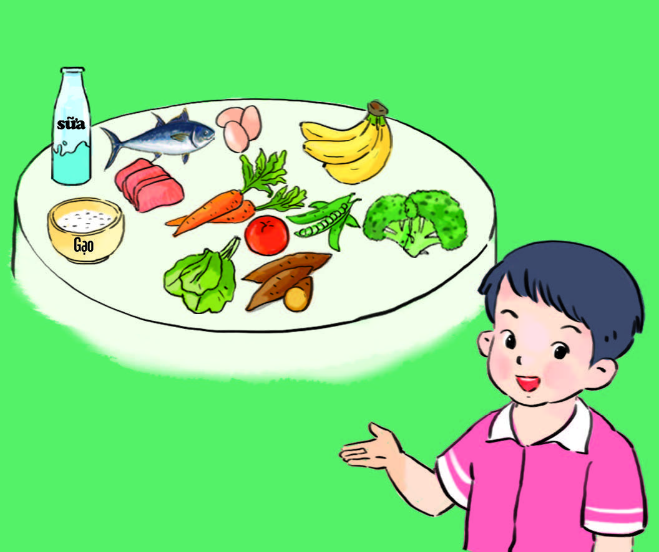
Bạn đã thực hiện những việc nào dưới đây?
8
Nên ăn nhiều loại thức ăn khác nhau.
Notes:
Slide 4:
-Xuất hiện 4 hình ảnh con vật
-Dòng chữ xuất hiện → Sửa: Chỉ xuất hiện dòng chữ thứ nhất. Dòng chữ thứ 2 “Click” sau khi hiệu ứng nổi từng con vật.
Hoạt động 1. Bạn nào nói cho cô biết: những hình ảnh con vật nào dưới đây?
- Tự động chạy hình rồi đến chữ
- Chờ HS suy nghĩ
Hiệu ứng nổi rõ từng con vật. → Click để xh dòng chữ thứ 2
-À các bạn đã biết, đây là con cá vàng, đây là con kiến, đây là con chim bồ câu, đây là con ngựa.
- Nào bây giờ chúng mình hãy quan sát từng con vật, và nói tên các bộ phận của chúng
(Chú ý: Click 1 con vật đầu, các con vật sau cách nhau 3 giây. Chờ HS quan sát)

Slide 14
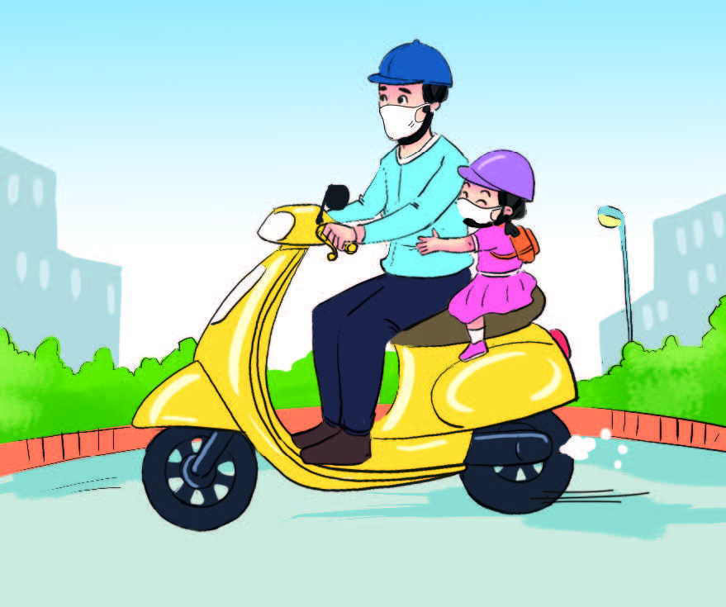
Bạn đã thực hiện những việc nào dưới đây?
9
Cần đeo khẩu trang, kính để bảo vệ giác quan.
Notes:
Slide 4:
-Xuất hiện 4 hình ảnh con vật
-Dòng chữ xuất hiện → Sửa: Chỉ xuất hiện dòng chữ thứ nhất. Dòng chữ thứ 2 “Click” sau khi hiệu ứng nổi từng con vật.
Hoạt động 1. Bạn nào nói cho cô biết: những hình ảnh con vật nào dưới đây?
- Tự động chạy hình rồi đến chữ
- Chờ HS suy nghĩ
Hiệu ứng nổi rõ từng con vật. → Click để xh dòng chữ thứ 2
-À các bạn đã biết, đây là con cá vàng, đây là con kiến, đây là con chim bồ câu, đây là con ngựa.
- Nào bây giờ chúng mình hãy quan sát từng con vật, và nói tên các bộ phận của chúng
(Chú ý: Click 1 con vật đầu, các con vật sau cách nhau 3 giây. Chờ HS quan sát)

Slide 15
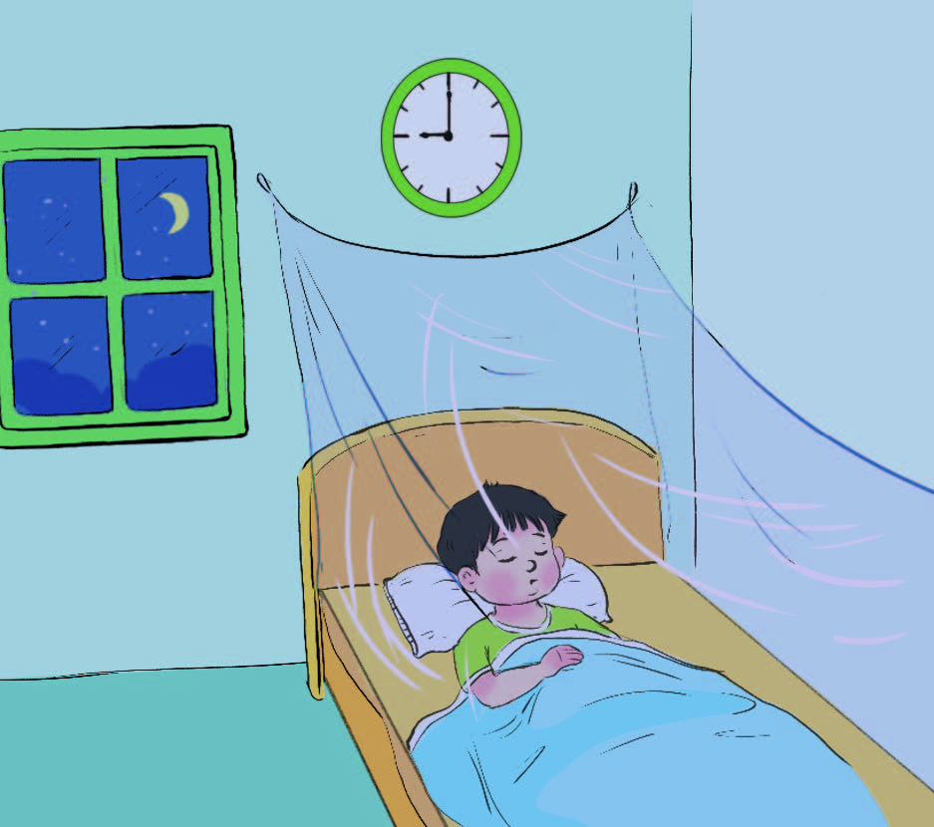
Bạn đã thực hiện những việc nào dưới đây?
10
Đi ngủ sớm vào buổi tối để ngủ đủ giấc, giữ sức khoẻ (ngủ sớm, dậy sớm).
Notes:
Slide 4:
-Xuất hiện 4 hình ảnh con vật
-Dòng chữ xuất hiện → Sửa: Chỉ xuất hiện dòng chữ thứ nhất. Dòng chữ thứ 2 “Click” sau khi hiệu ứng nổi từng con vật.
Hoạt động 1. Bạn nào nói cho cô biết: những hình ảnh con vật nào dưới đây?
- Tự động chạy hình rồi đến chữ
- Chờ HS suy nghĩ
Hiệu ứng nổi rõ từng con vật. → Click để xh dòng chữ thứ 2
-À các bạn đã biết, đây là con cá vàng, đây là con kiến, đây là con chim bồ câu, đây là con ngựa.
- Nào bây giờ chúng mình hãy quan sát từng con vật, và nói tên các bộ phận của chúng
(Chú ý: Click 1 con vật đầu, các con vật sau cách nhau 3 giây. Chờ HS quan sát)

Slide 16
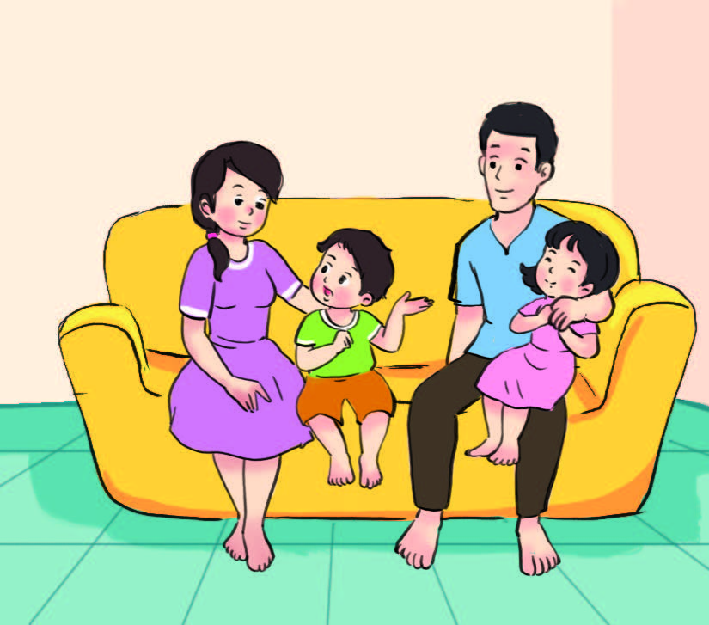
Bạn đã thực hiện những việc nào dưới đây?
Hôm nay con không nhận quà của người lạ.
11
Chia sẻ với người lớn tin cậy khi gặp chuyện khó chịu, không vui hay không bình thường .
Notes:
Slide 4:
-Xuất hiện 4 hình ảnh con vật
-Dòng chữ xuất hiện → Sửa: Chỉ xuất hiện dòng chữ thứ nhất. Dòng chữ thứ 2 “Click” sau khi hiệu ứng nổi từng con vật.
Hoạt động 1. Bạn nào nói cho cô biết: những hình ảnh con vật nào dưới đây?
- Tự động chạy hình rồi đến chữ
- Chờ HS suy nghĩ
Hiệu ứng nổi rõ từng con vật. → Click để xh dòng chữ thứ 2
-À các bạn đã biết, đây là con cá vàng, đây là con kiến, đây là con chim bồ câu, đây là con ngựa.
- Nào bây giờ chúng mình hãy quan sát từng con vật, và nói tên các bộ phận của chúng
(Chú ý: Click 1 con vật đầu, các con vật sau cách nhau 3 giây. Chờ HS quan sát)

Slide 17


